Slide 1
Cam 4: Dylunio pryd iach a chytbwys

Slide 2
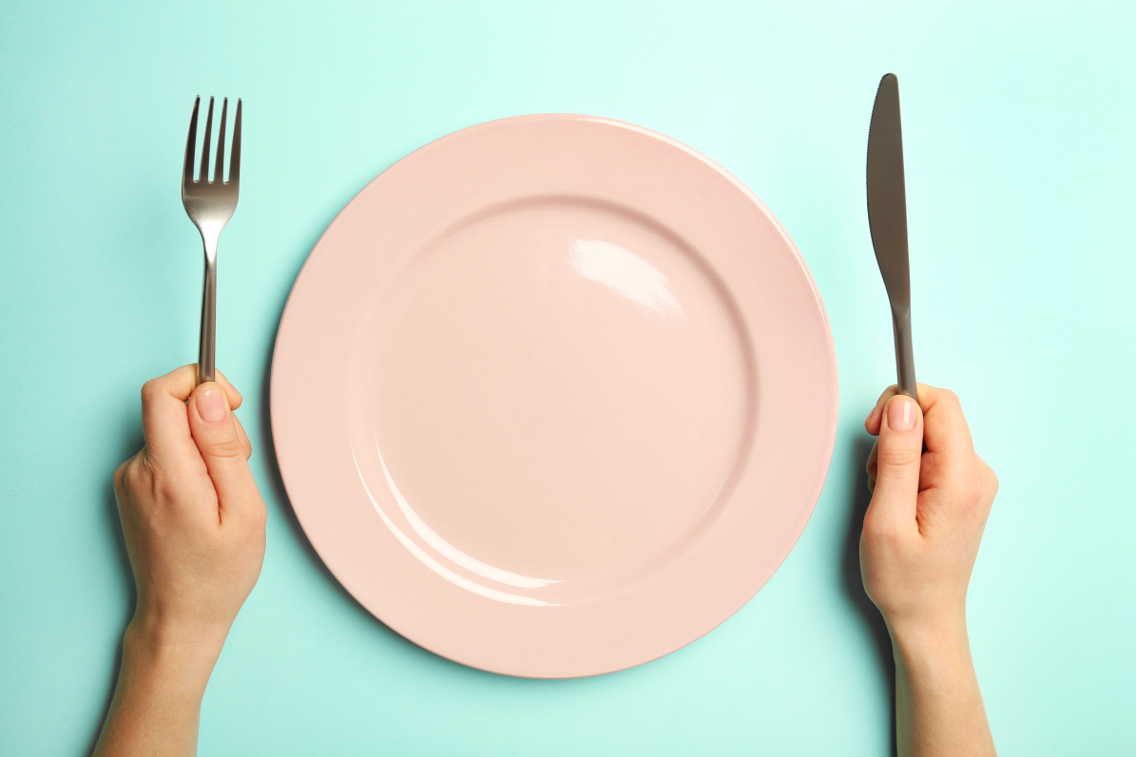
Amcan dysgu
Dylunio rysáit iach
Siaradwch â’ch partner: beth allwch chi ei gofio am fwyta’n iach?
Pa fath o fwyd sydd angen i ni ei gynnwys yn ein cynnyrch bwyd amser cinio iach?

Slide 3
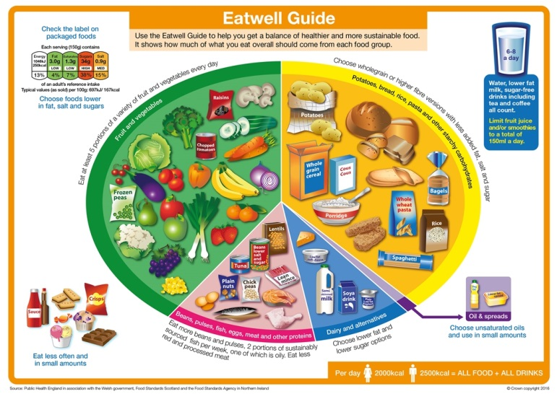
Canllaw bwyta’n dda
Enw’r model bwyta’n iach ar gyfer y DU yw Canllaw Bwyta’n Iach

Slide 4
Dylem ddewis amrywiaeth o wahanol fwydydd o bob grŵp bwyd i helpu’r corff i gael popeth sydd ei angen arno i gadw’n iach.
Fe ddylen ni fwyta bwydydd mewn cyfrannau a ddangosir ar y Canllaw bwyta’n iach, e.e. llawer o fwydydd o’r ddau grŵp bwyd mwyaf.

Slide 5
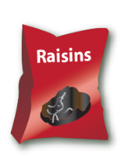
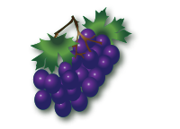
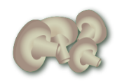
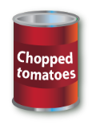
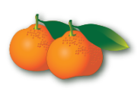
Ffrwythau a llysiau
Dylai ffrwythau a llysiau ffurfio ychydig dros draean o’r bwyd rydyn ni’n ei fwyta bob dydd.
Ceisiwch fwyta o leiaf bum dogn o amrywiaeth o ffrwythau a llysiau bob dydd.
Fel canllaw, dogn yw’r hyn sy’n ffitio i gledr ein llaw.
Dewiswch o blith ffres, wedi’u rhewi, mewn tun, wedi’u sychu neu eu sugno.
Cofiwch, mae gwydraid 150ml o sudd ffrwythau neu smwddi yn cyfrif fel uchafswm o un dogn y dydd.
Pa fwydydd allwch chi eu gweld yma?

Slide 6
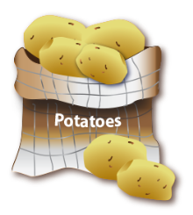
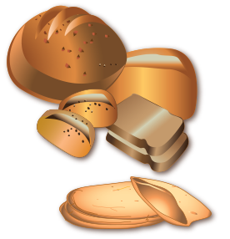
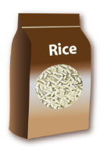
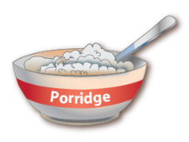
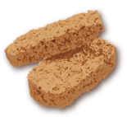
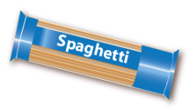
Tatws, bara, reis, pasta a charbohydradau startsh eraill
Dylai bwyd sy’n cynnwys starts ffurfio ychydig dros draean o’r bwyd rydyn ni’n ei fwyta.
Seiliwch eich prydau bwyd o amgylch bwydydd â charbohydrad â starts:
grawnfwyd grawn cyflawn i frecwast
brechdan i ginio
tatws, pasta neu reis fel sylfaen i’ch pryd gyda’r nos.
Ceisiwch ddewis mathau o ffibr cyflawn, grawn cyflawn fel pasta gwenith cyflawn, reis brown, neu yn syml gadewch y crwyn ar datws.
Pa fwydydd allwch chi eu gweld yma?

Slide 7
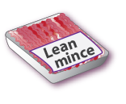
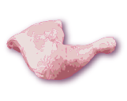
Ffa, corbys, pysgod, wyau, cig a phroteinau eraill
Bwytewch rai bwydydd o’r grŵp hwn.
Mae ffa, pys a chorbys yn ddewisiadau amgen da i gig oherwydd eu bod yn naturiol yn isel iawn mewn braster, ac maen nhw’n cynnwys llawer o ffibr, protein, fitaminau a mwynau.
Dewiswch ddarnau o gig heb lawer o fraster a thorri unrhyw fraster gweladwy i ffwrdd.
Griliwch gig a physgod yn lle ffrio.
Anelwch at o leiaf ddau ddogn (2 x 140g) o bysgod yr wythnos, gan gynnwys cyfran o bysgod olewog.
Pa fwydydd allwch chi eu gweld yma?

Slide 8
Llaeth a dewisiadau amgen
Sicrhewch fod gennych peth bwydydd llaeth a llaeth neu ddewisiadau eraill fel caws, iogwrt a ‘fromage frais’.
Mae’r rhain yn ffynonellau da o brotein a fitaminau, ac maen nhw hefyd yn ffynhonnell bwysig o galsiwm, sy’n helpu i gadw ein hesgyrn yn gryf.
Ewch am opsiynau braster isel a siwgr isel. Er enghraifft, rhowch gynnig ar:
llaeth hanner-sgim;
caws gyda llai o fraster;
fersiynau heb eu melysu, gyda mwy o galsiwm o ddewisiadau llaeth eraill.
Pa fwydydd allwch chi eu gweld yma?

Slide 9
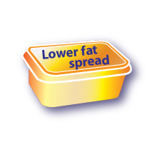
Olewau a thaenau
Dim ond ychydig o fraster sydd ei angen arnom ar gyfer iechyd (yn gyffredinol, rydyn ni’n bwyta gormod o fraster dirlawn).
Mae brasterau annirlawn yn frasterau iachach sydd fel arfer yn dod o ffynonellau fel planhigion ac ar ffurf hylif fel olew, er enghraifft olew llysiau, olew had rêp ac olew olewydd.
Mae dewis taeniadau braster is yn ffordd dda o leihau ein cymeriant braster dirlawn.
Cofiwch, mae pob math o fraster yn cynnwys llawer o egni a dylid ei gyfyngu yn y diet.
Pa fwydydd allwch chi eu gweld yma?

Slide 10
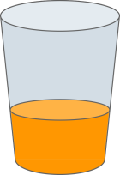
Hydradiad
Ceisiwch yfed 6-8 gwydraid o hylif bob dydd.
Mae dŵr, llaeth braster isel a diodydd heb siwgr i gyd yn cyfrif.
Mae sudd ffrwythau a smwddis hefyd yn cyfrif er eu bod yn ffynhonnell siwgr am ddim felly dylech eu cyfyngu i ddim mwy na chyfanswm o 150ml y dydd.
Beth allai fod yn ddewisiadau diod da?

Slide 11
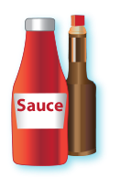
Bwydydd sy’n cynnwys llawer o fraster, halen a siwgrau
Nid oes angen bwydydd fel siocled, cacennau, bisgedi, diodydd meddal llawn siwgr, menyn a hufen iâ er mwyn iechyd.
Os yw bwydydd fel y rhain yn cael eu bwyta neu eu meddwi, dim ond yn achlysurol ac mewn symiau bach y dylid eu gwneud.
Gwiriwch y label ac osgoi bwydydd sy’n cynnwys llawer o fraster, halen a siwgr!
Beth allwch chi ei weld yma?

Slide 12
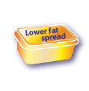
Crynodeb o’r neges allweddol
Bwyta o leiaf 5 dogn o amrywiaeth o ffrwythau a llysiau bob dydd.
Seiliwch brydau ar datws, bara, reis, pasta neu garbohydradau startsh eraill; dewis fersiynau grawn cyflawn lle bo hynny’n bosibl.
Sicrhewch fod gennych rai dewisiadau llaeth neu laeth amgen (fel diodydd soia), gan ddewis opsiynau braster isel a siwgr isel.
Bwyta rhai ffa, corbys, pysgod, wyau, cig a phroteinau eraill (gan gynnwys 2 ddogn o bysgod bob wythnos, a dylai un ohonynt fod yn olewog).
Dewiswch olewau a thaenau annirlawn a’u bwyta mewn meintiau bach.
Yfed 6-8 cwpan / gwydraid o hylif y dydd.
Os ydych chi’n bwyta bwydydd a diodydd sy’n cynnwys llawer o fraster, halen neu siwgr, cymerwch rhain yn llai aml ac mewn meintiau bach

Slide 13
Tasg 1: Cynllunio prydau bwyd
Gyda’ch grŵp, trafodwch syniadau ar gyfer llenwadau iach y gallech eu hychwanegu at eich bara â blas i greu brechdan newydd.
Meddyliwch am y gofynion maethol y mae angen eu bodloni a dyluniwch rai seigiau bach ychwanegol y gellid eu hychwanegu at eich brechdan i wneud y pryd yn gytbwys.

Slide 14
Tasg 2: Ysgrifennu cyfarwyddiadau
Siaradwch â’ch partner: pa nodweddion o’r cyfarwyddiadau allwch chi eu cofio?

Slide 15
Nodweddion o’r cyfarwyddiadau
Teitl ‘Sut i’
Is-benawdau
Rhestr cynhwysion / offer
Camau wedi’u rhifo
Berfau hanfodol
Adferfau
Trefn gronolegol gan ddefnyddio adferfau amser
Geirfa dechnegol
Tôn ffurfiol
Diagramau wedi’u labelu

Slide 16
Tasg 2: Ysgrifennu cyfarwyddiadau
Ysgrifennwch gerdyn rysáit ar gyfer y pryd iach cytbwys rydych chi wedi’i gynllunio.
Efallai yr hoffech chi gynnig hwn fel cerdyn rysáit am ddim yn eich hysbysebu i geisio perswadio mwy o gwsmeriaid i brynu’ch cynnyrch.

